Slide 1
Жесткие диски и SSD

Slide 2
Устройство жесткого диска

Slide 3
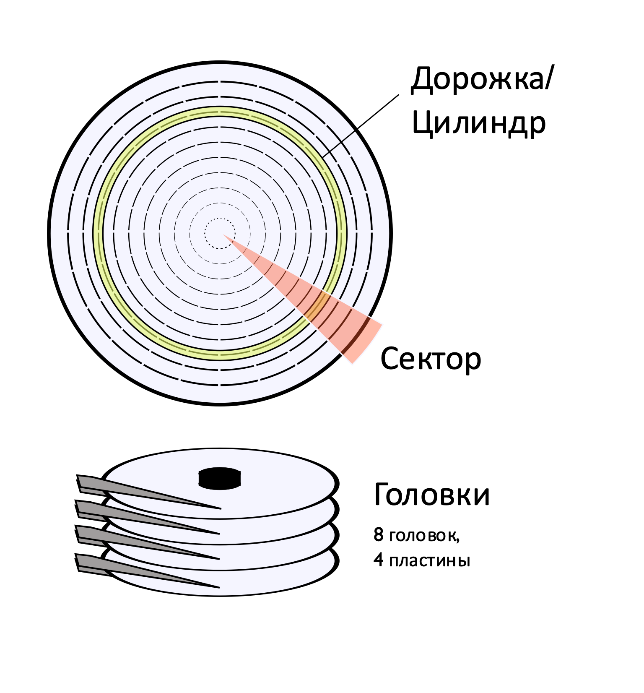
Геометрия диска
Цилиндр – все дорожки, соответствующие одному положению блока головок
Сектор – минимальная единица записи (обычно 512 байт)

Slide 4
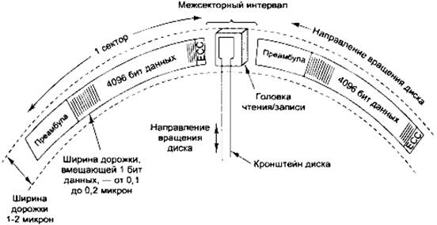
Секторы
Преамбула обычно содержит
синхросигнал (маркер начала записи),
номер дорожки (для обнаружения ошибок позиционирования головки)
номер сектора

Slide 5
Производительность жесткого диска
Скорость передачи данных (напр. если подключить диск SATA 3 к контроллеру SATA 2, скорость будет как у SATA 2)
Скорость чтения сектора (определяется плотностью записи и скоростью вращения)
Ротационная задержка (время подлета нужного сектора к головке)
Задержка подачи головки
Современные диски сначала приблизительно кидают головку в нужную область, затем малыми движениями ищут нужную дорожку

Slide 6
Другие проблемы жестких дисков
Чувствительность к ударам и вибрациям («посадка головок»)
Шум
Нагрев
Механический износ
Большое энергопотребление

Slide 7
Solid State Drive
Флэш-память – это электрически стираемое ПЗУ с блочным стиранием
Бесшумные, быстрые, нет движущихся деталей
Все виды ЭСПЗУ страдают ограничением на число циклов записи
Решение: wear leveling

Slide 8
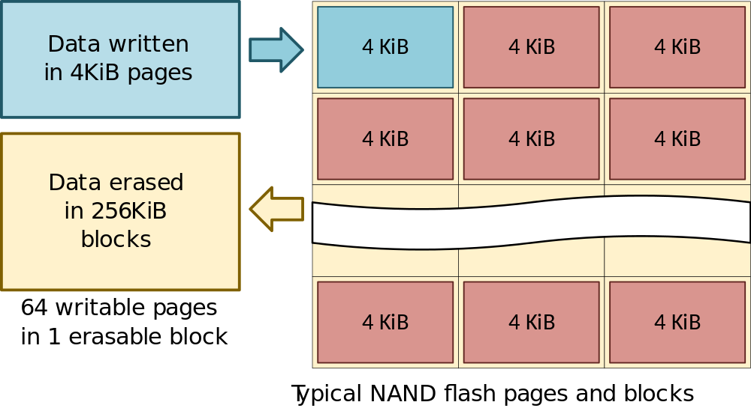
Wear leveling – пример структуры SSD

Slide 9
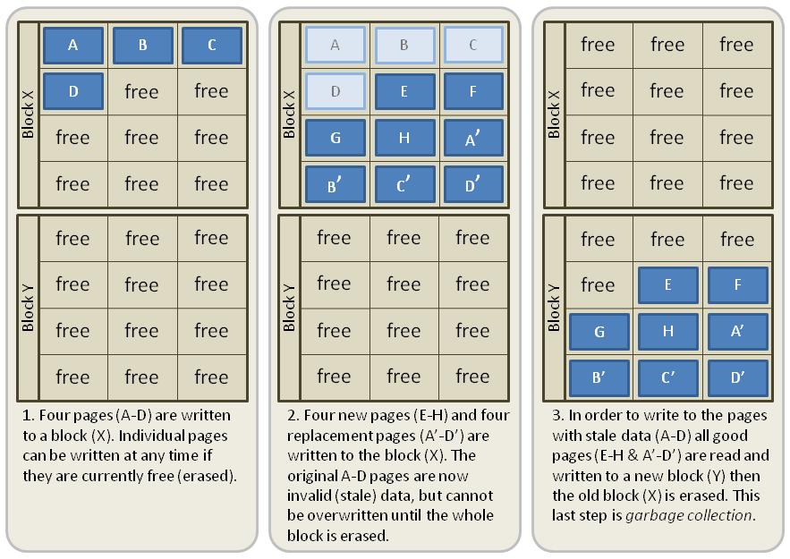
Wear leveling – сборка мусора

Slide 10
Дисковые массивы
RAID – Redundant Array of Inexpensive Disks
Может быть реализован
Программно (на уровне драйверов диска)
Аппаратно (плата контроллера)
В отдельном корпусе (обычно используется для доступа iSCSI/NFS)

Slide 11
RAID 0
логическое объединение двух или более дисков
Строго говоря, не RAID, так как не избыточно
Повышает производительность
Увеличивает единичный объем
Вероятность отказа всего массива ~= N*P, где N – количество дисков, P – вероятность отказа одного

Slide 12
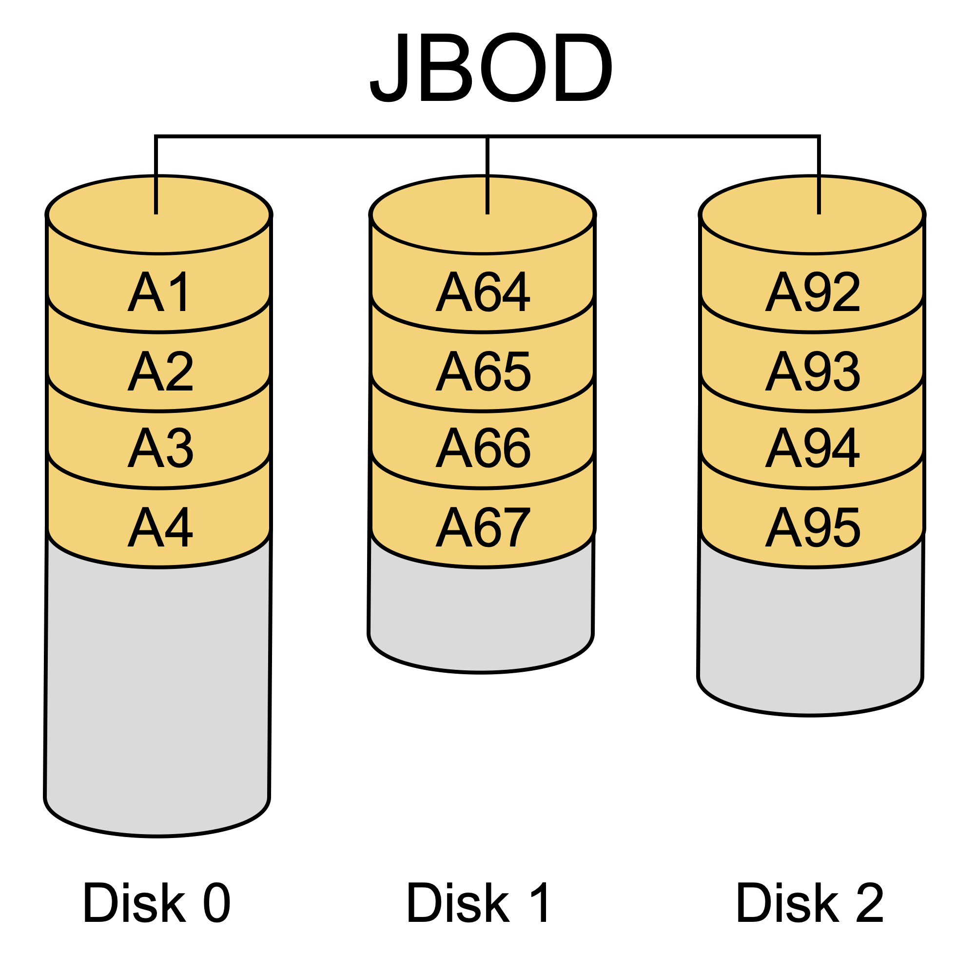
JBOD
Just Bunch Of Disks, также известно как конкатенация

Slide 13
RAID 0 (striping)

Slide 14
RAID 1 (зеркало)

Slide 15
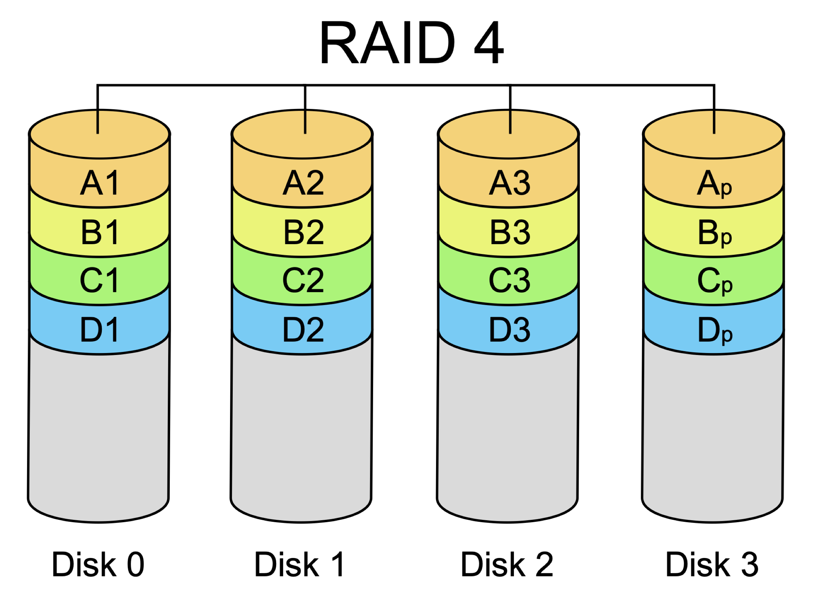
RAID 4
Минимум 3 диска
На одном диске размещена четность XOR A1..A3
Запись в любой из секторов требует записи на диск с четностью

Slide 16
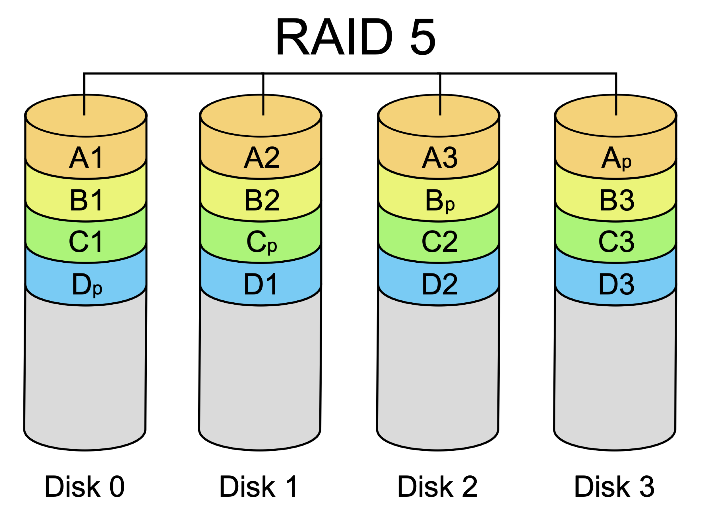
RAID 5
Четность распределена по всем дискам

Slide 17
Многоуровневые RAID
RAID 50 – JBOD или stripe set из двух массивов RAID5
RAID 10 – зеркало из двух stripe set

